Slide 1
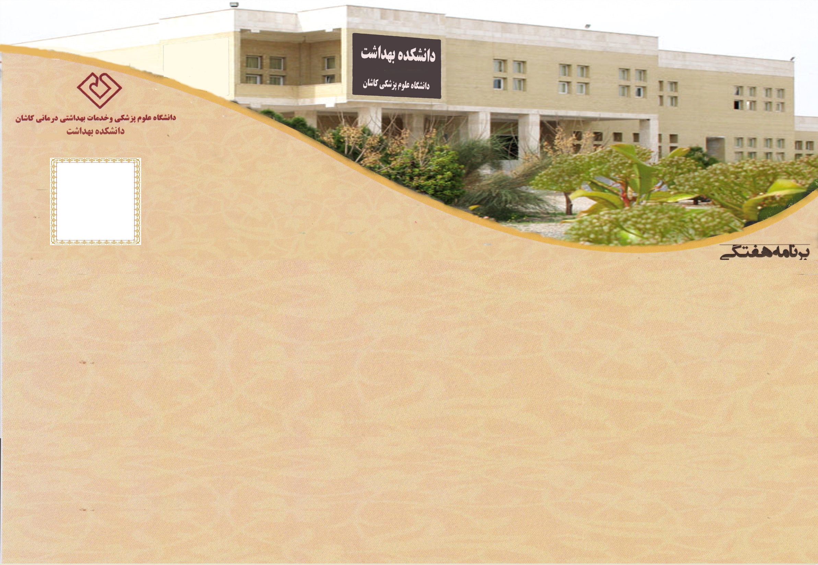
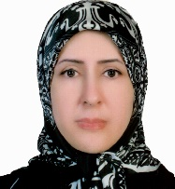
مهندس میترا حنانی
نیمسال دوم سال تحصیلی 1404-1403
ساعت ایام هفته | 10-8 | 12-10 | 14-12 | 16-14
شنبه | گروه | مشاوره پایان نامه | گروه | گروه
یکشنبه | بهداشت پرتوها(حرفه ای) آمفی تئاتر | تنش های گرمایی و سرمایی ک3 | بهداشت پرتوها (حرفه ای) بازدید | گروه
دوشنبه | بهداشت حرفه ای (عمومی) ک3 | مدیریت یکپارچه HSE سالن سهراب | گروه | تنش های گرمایی و سرمایی آزمایشگاه
سه شنبه | اصول و مبانی بهداشت حرفه ای (ارشد HSE) ک5 | بهداشت پرتوها (محیط) ک4 | بهداشت پرتوها(محیط) بازدید | گروه
چهارشنبه | گروه | مشاوره دانشجویی – با تعیین وقت قبلی | گروه | گروه

